Slide 1
СОВРЕМЕННОЕ ЦИФРОВОЕ ПРОСТРАНСТВО СПЕЦИАЛЬНОЙ БИБЛИОТЕКИ КУЗБАССА
КАК СРЕДА СОЦИОКУЛЬТУРНОЙ РЕАБИЛИТАЦИИ ИНВАЛИДОВ ПО ЗРЕНИЮ
государственное казённое учреждение культуры
«Специальная библиотека Кузбасса для незрячих и слабовидящих»
Кемерово 2022

Slide 2
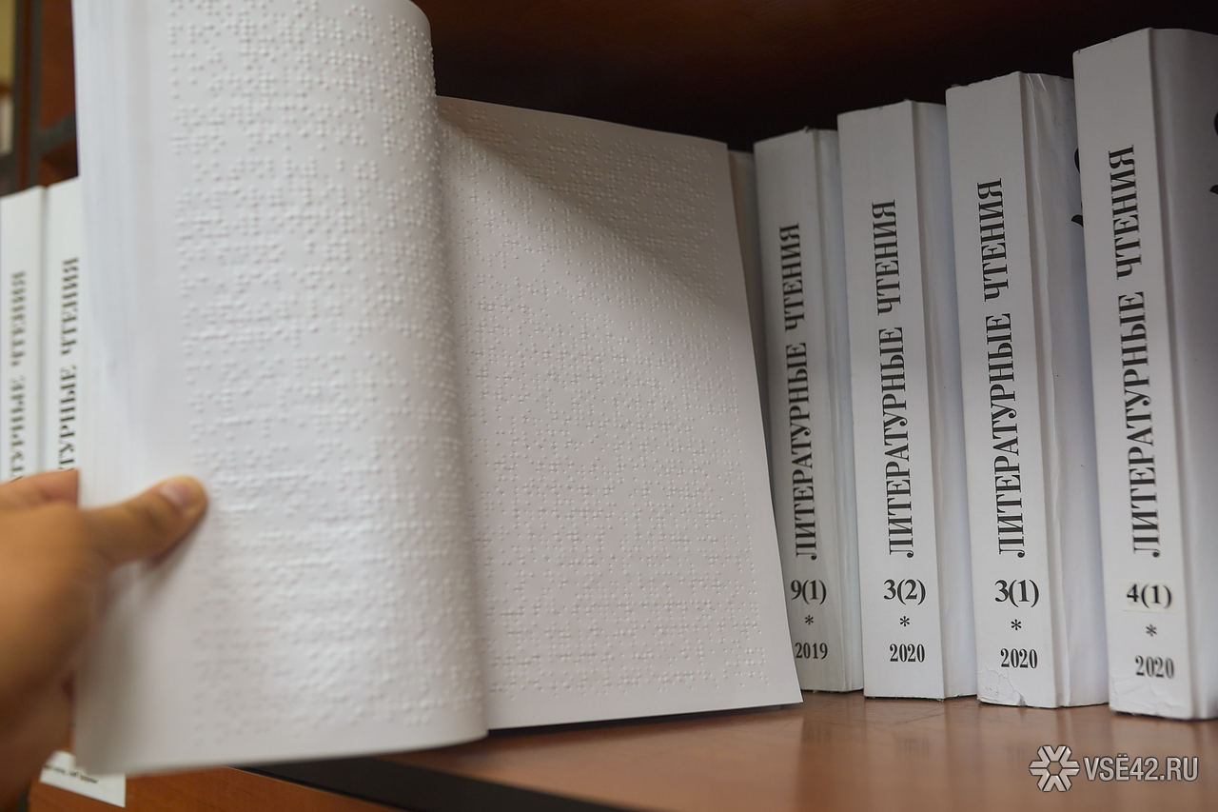
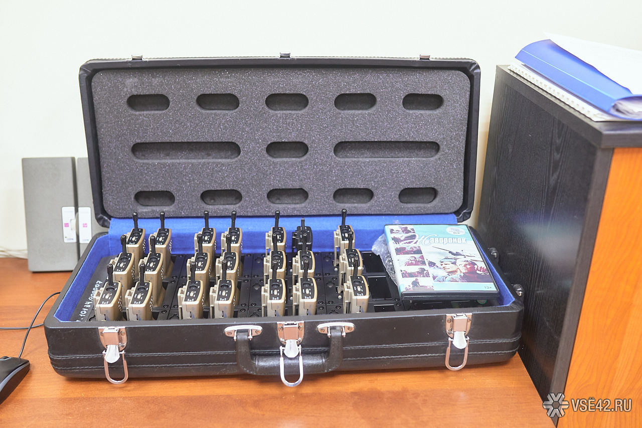
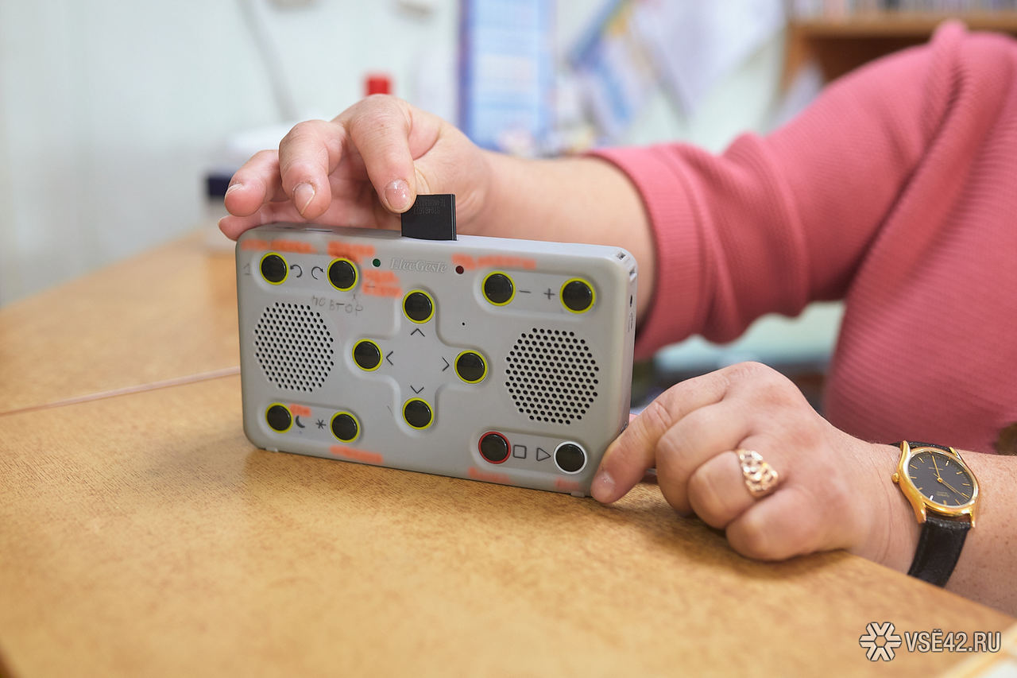
Более 60 лет библиотека осуществляет информационно-библиотечное обслуживание инвалидов по зрению, помогает людям с ограниченными возможностями расширить их кругозор, раздвинуть круг общения на всей территории Кузбасса.

Slide 3
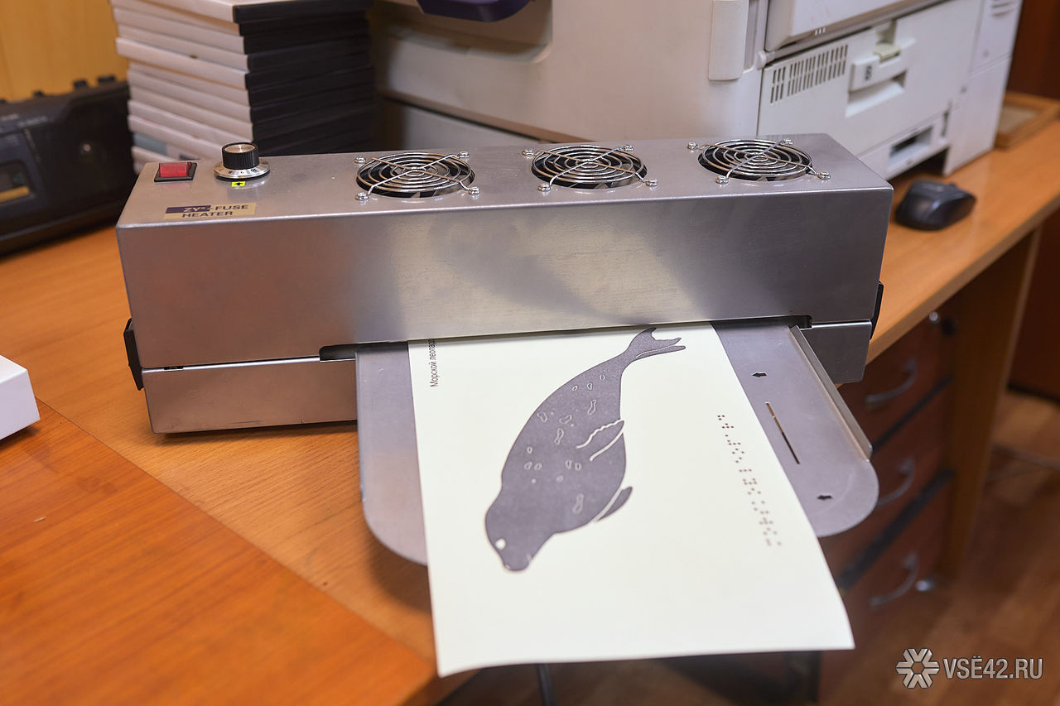
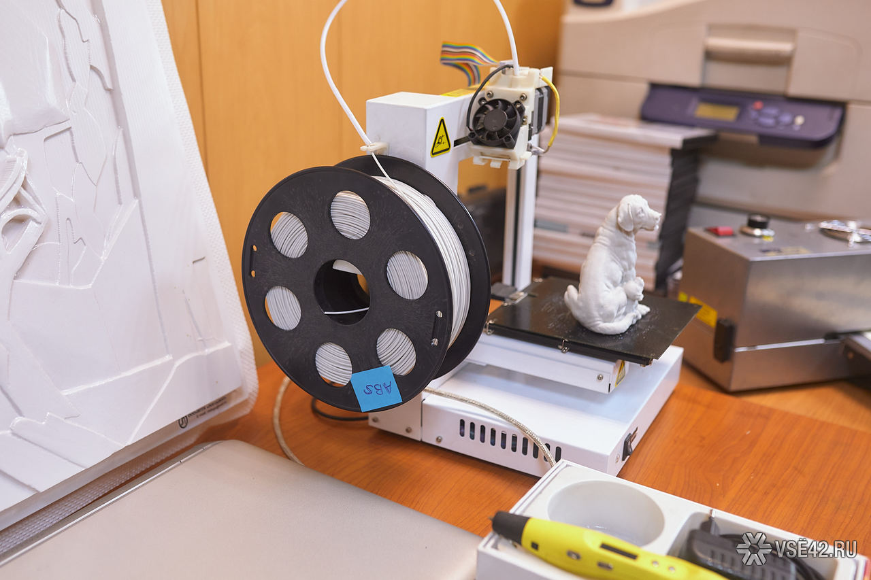
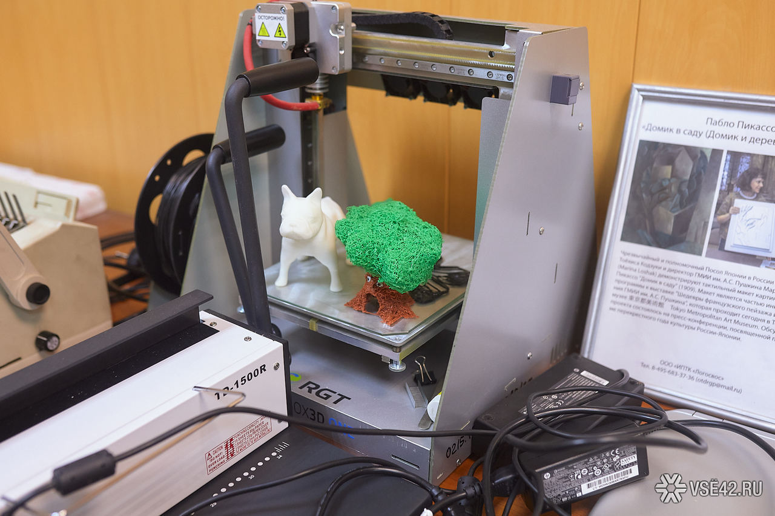
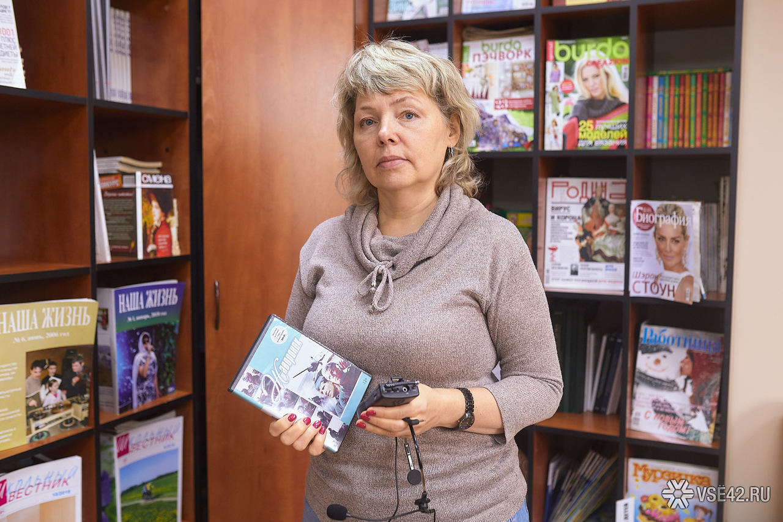
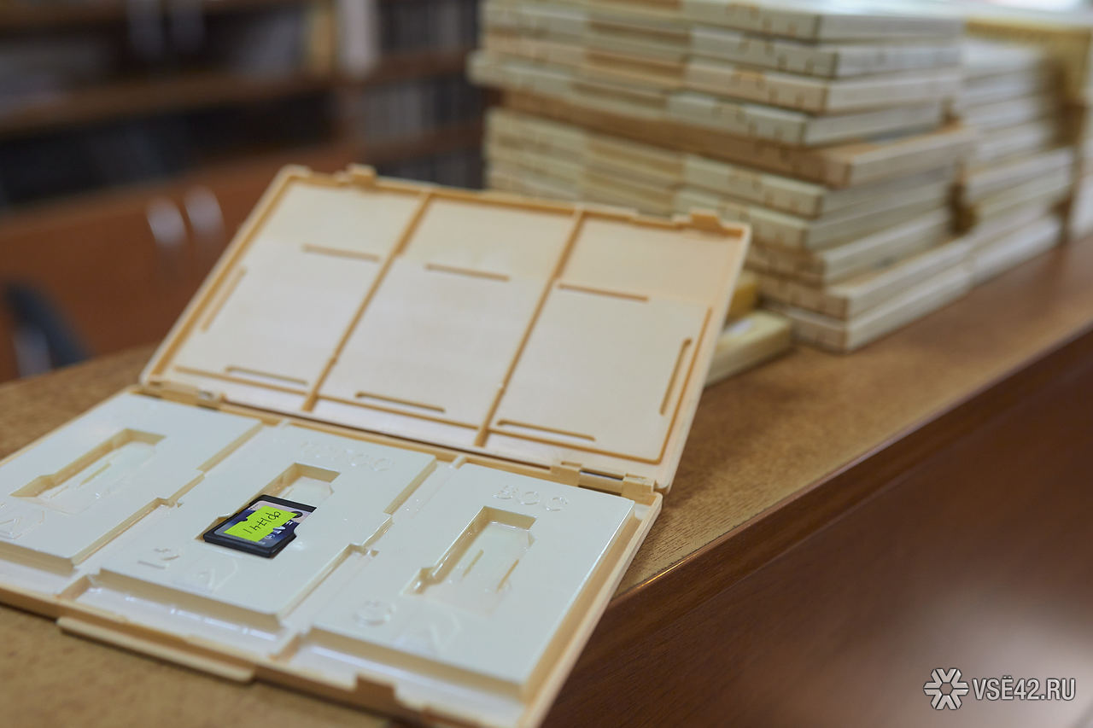

Специальная библиотека Кузбасса предлагает читателям с нарушениями зрения новые услуги в рамках работы Консультационного центра IT-технологий для лиц с проблемами восприятия печатного текста.

Slide 4
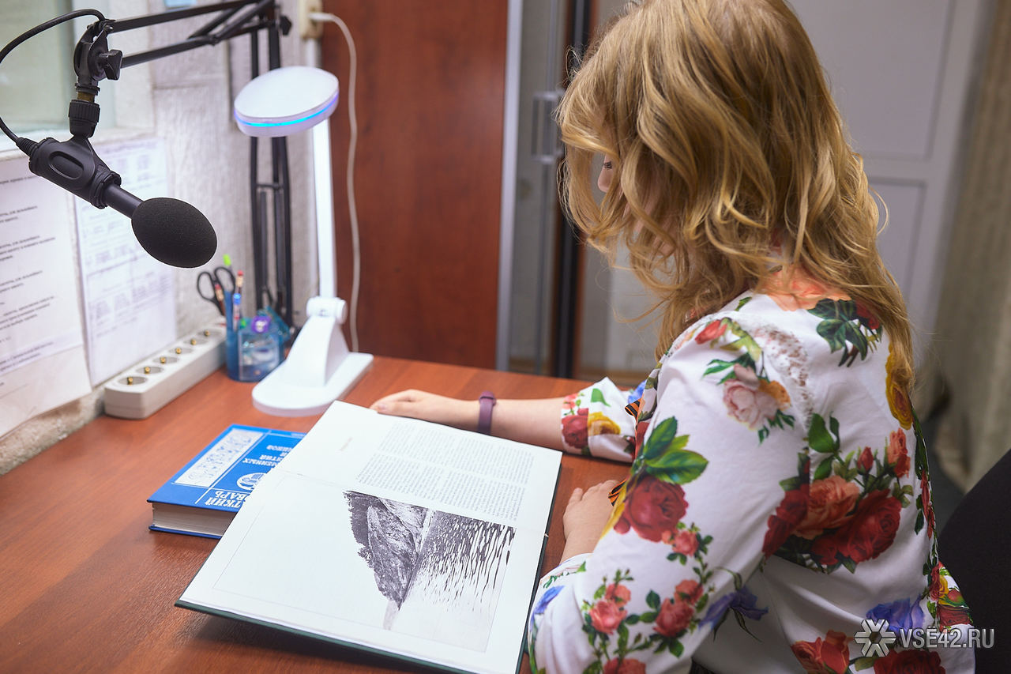

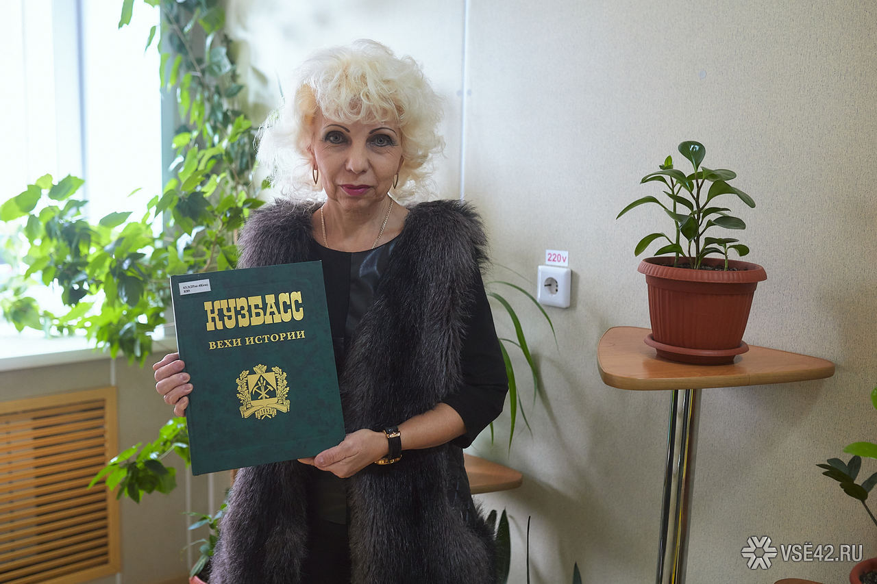
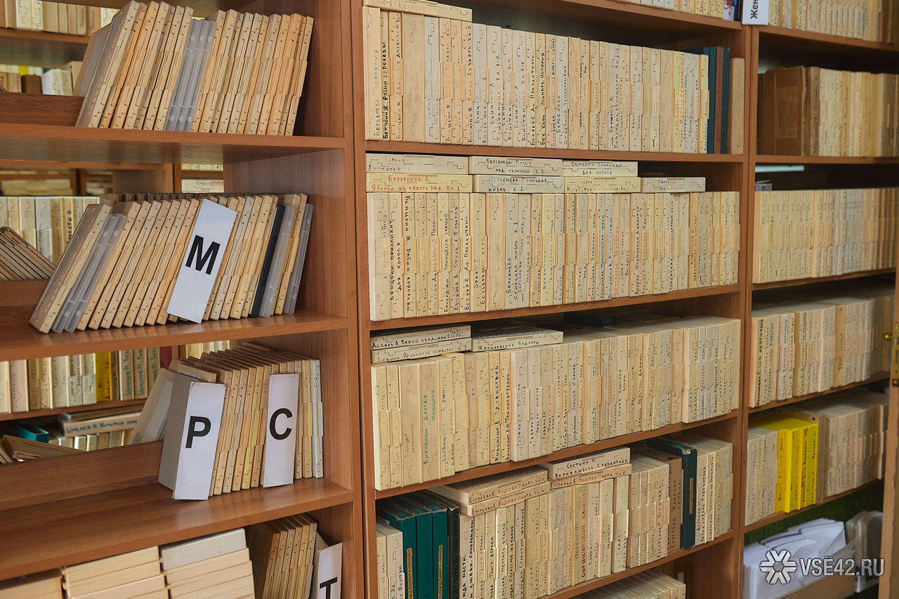
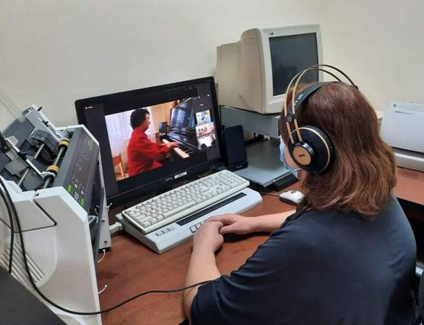

Slide 6
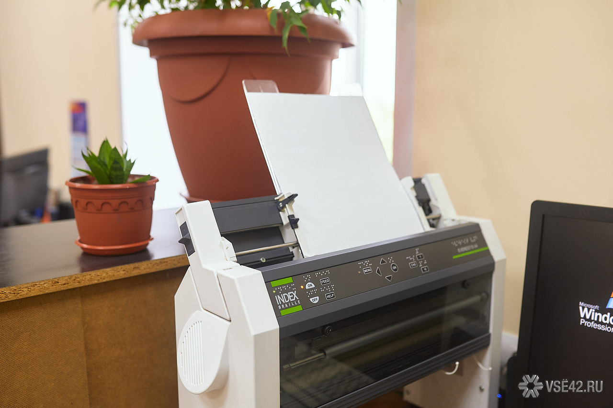
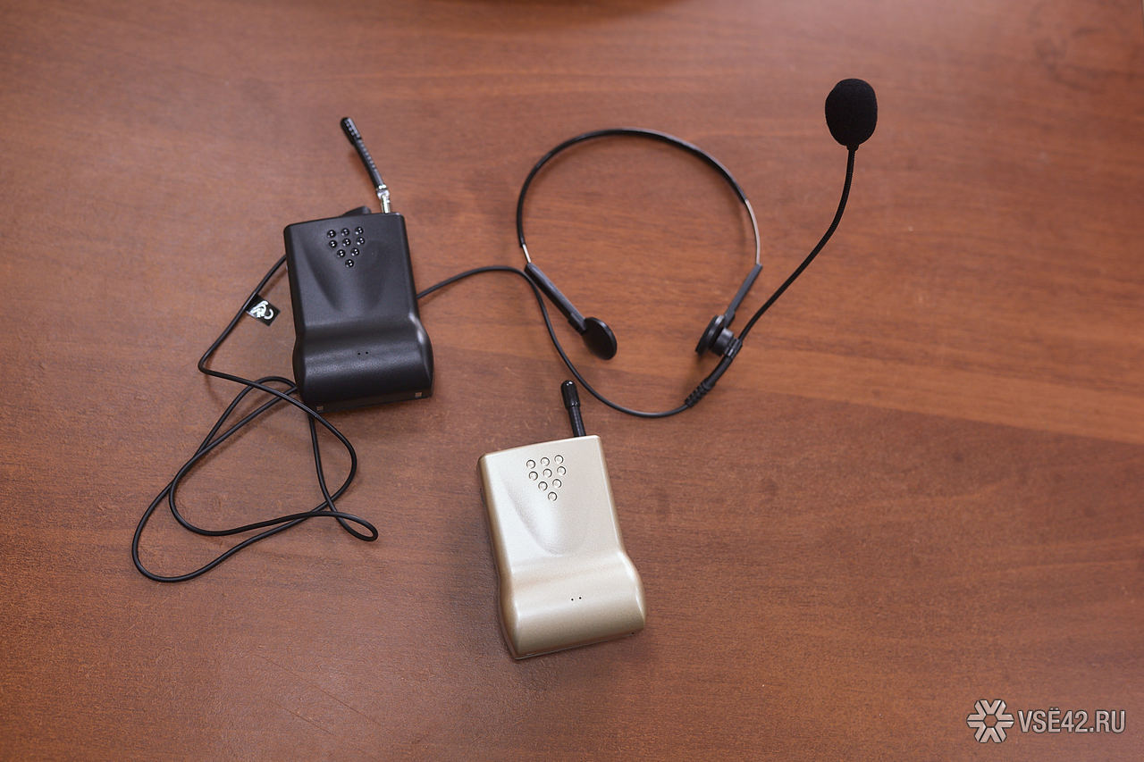

Slide 7
Благодарю за внимание!

